Slide 1
Preuve 1.2 - Géré le patrimoine informatique – Partie OCS

Slide 2
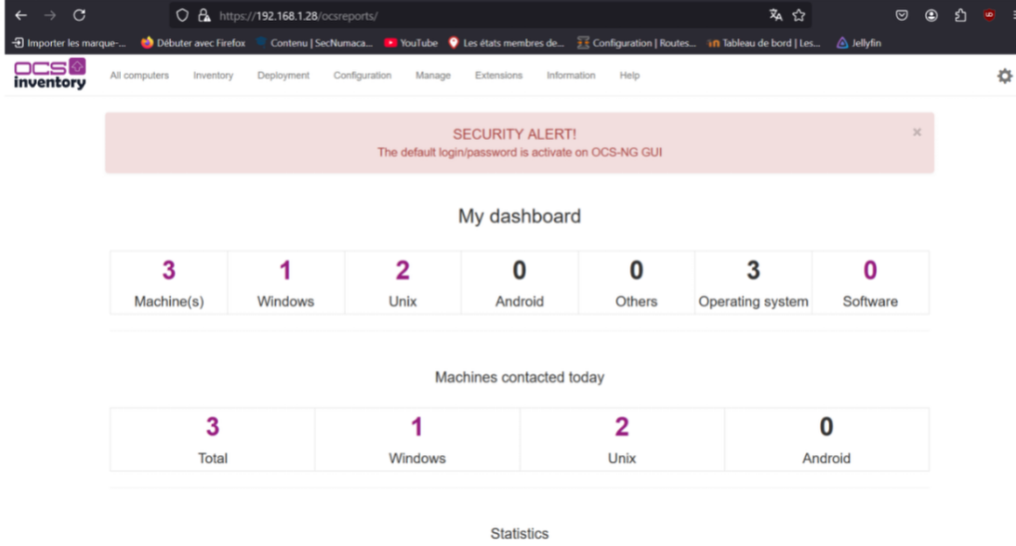
Mise en place du Parc OCS
→ Mise en place d’un gestionnaire de parc grâce à l’outils OCS
→ Utilisation des données récolté
→ Rescencement et l’identification des ressources du parc obtenue.

Slide 3
